Slide 1


UBND HUYỆN XUÂN TRƯỜNG
TRƯỜNG MẦM NON XUÂN VINH
Lĩnh vực: Phát triển ngôn ngữ
Chủ đề: Bé thích đi bằng phương tiện giao thông gì?
Đề tài: Thơ “Đi chơi phố”
Lứa tuổi: 24-36 tháng tuổi
Thời gian: 15-20 phút
Đơn vị: Trường mầm non Xuân Vinh

Slide 2



Slide 4
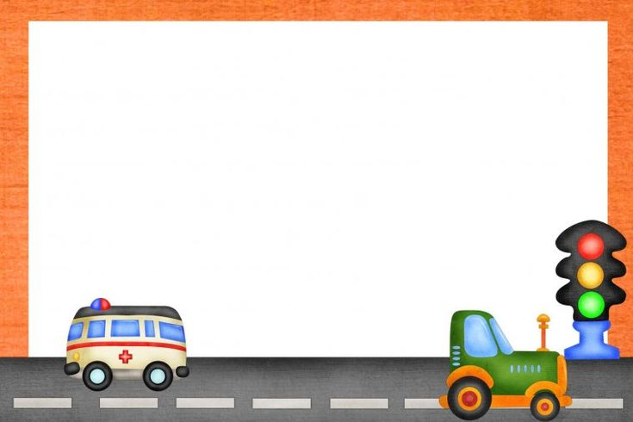
Trẻ đọc thơ

Slide 5
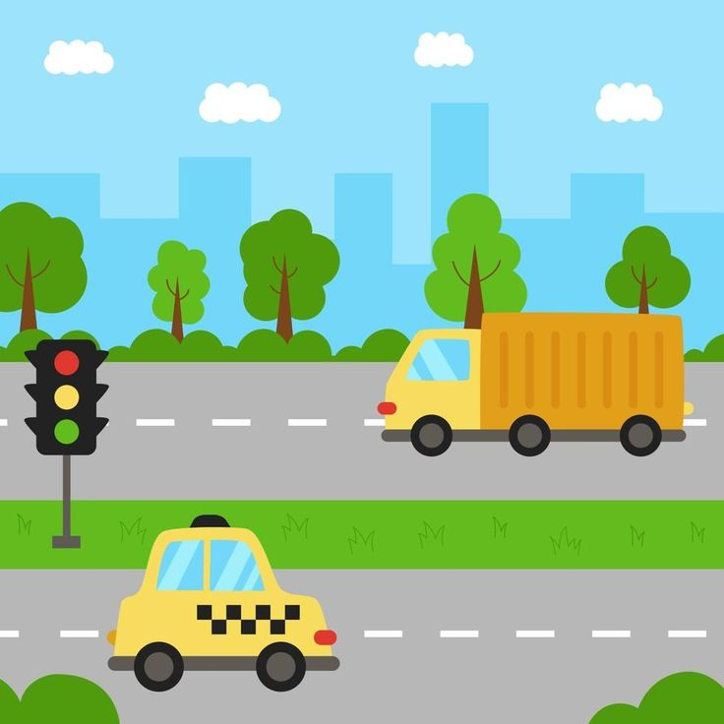

Slide 6


